Slide 1
FCM de Sagua la Grande
Carrera: Enfermería
. Año: 4to
ASIGNATURA
Investigación Cualitativa
MSc. Rafael A Carballo Machado.
Profesor Asistente

Slide 2
INTRODUCCIÓN
Un planteamiento cualitativo es como ingresar a un laberinto. Sabemos dónde comenzamos, pero no dónde habremos de terminar. Entramos con convicción, pero sin un mapa detallado, preciso. Y de algo tenemos certeza: deberemos mantener la mente abierta y estar preparados para adaptarnos al cambio.
Roberto Hernández-Sampieri

Slide 3
Sumario:
Tema I: Investigación cualitativa en enfermería.
Sumario:
Las fases y etapas de la investigación cualitativa.
Los métodos, el muestreo, la recogida de datos.
Triangulación de datos.

Slide 4
Proposito
DESARROLLO
Análisis de datos culitativo
1) Explorar los datos.
2) Imponerles una estructura (organizándolos en unidades y categorías).
3) Describir las experiencias de los participantes según su óptica, lenguaje y expresiones.
4) Descubrir los conceptos, categorías, temas y patrones presentes en los datos, así como sus vínculos, a fin de otorgarles sentido, interpretarlos y explicarlos en función del planteamiento del problema.
5) Comprender en profundidad el contexto que rodea a los datos.
6) Reconstruir hechos e historias;.
7) Vincular los resultados con el conocimiento disponible.
8) Generar una teoría fundamentada en los datos.

Slide 5
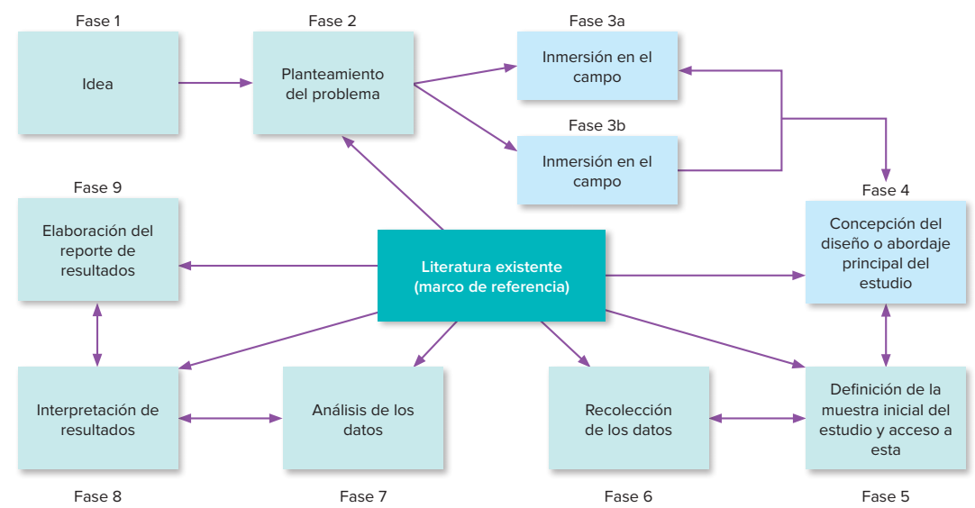
DESARROLLO
Fases o etapas de la investigación cualittiva

Slide 6
DESARROLLO
Métodos de investigación cualitativa. Análisis de contenido.
PLANTEAMENTO DEL PROBLEMA EN LA INVESTIGACIÓN CUALITATIVA
El propósito u objetivo.
Las preguntas de investigación.
La justificación y la viabilidad.
Una exploración de las deficiencias en el conocimiento del problema.
La definición inicial del ambiente o contexto donde se realizará la investigación.
Notes:
Por ejemplo: “la finalidad (propósito, objetivo, intención…) de este estudio es…”.
Otras sugerencias para plantear el propósito son:3
• Usar palabras que sugieran un trabajo exploratorio (“razones”, “motivaciones”, “búsqueda”,
“indagación”, “consecuencias”, “identificación”, “caracterización”, “comprensión”, etcétera).
• Utilizar verbos activos que comuniquen la intención básica del estudio y las acciones que se llevarán
a cabo para comprender el fenómeno. Por ejemplo, los verbos o frases como “describir”,
“entender”, “comprender”, “examinar”, “descifrar”, “desarrollar”, “analizar el significado de”,
“descubrir”, “explorar”, “valorar”, etc., permiten la apertura y flexibilidad que necesita una investigación
cualitativa.
Evitar verbos que sugieren una investigación cuantitativa típica como: “determinar
el efecto” (“impacto”, “influencia”…), “generalizar”, “probar”, “demostrar”, etc.

Slide 7
DESARROLLO
Métodos de investigación cualitativa. Análisis de contenido.
EL PLANTEAMENTO DEL PROBLEMA EN LA IC CONLLEVA
Mencionar los casos de estudio (unidades de muestreo o análisis).
Definir conceptos o cuestiones potenciales a considerar.
La justificación. Es importante, en especial cuando el estudio necesita la aprobación de otras personas.
La viabilidad es un elemento que también se valora y se pondera según el tiempo, los recursos y las capacidades.
Contribuciones que hará la investigación al conocimiento actual.
Notes:
La formulación del problema en las investigación cualitativa son:
1-Mas abierto.
2- Fundamentados en la revisión de la literatura, pero igualmente en la experiencia en el contexto y la intuición.
3- Se aplican al número de casos con que se pueda trabajar hasta comprender el fenómeno o responder al planteamiento.
4- El entendimiento del fenómeno es en todas sus dimensiones, internas y externas, pasadas y presentes.
5- Se orientan a aprender de experiencias y puntos de vista de los individuos, valorar procesos y generar teorías fundamentadas en las perspectivas de los participantes.

Slide 8
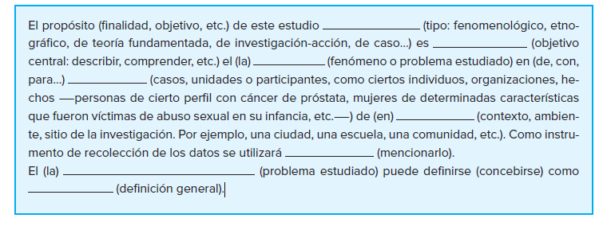
DESARROLLO
Fases o etapas de la investigación cualittiva
EJEMPLO DE GUIÓN PARA LA INTRODUCCIÓN DEL PLANTEAMIENTO CUALITATIVO
Sampieri, 2018
Notes:
El propósito (finalidad, objetivo, etc.) de este estudio ____________(tipo: fenomenológico, etnográfico,
de teoría fundamentada, de investigación-acción, de caso…) es (objetivo
central: describir, comprender, etc.) el (la) (fenómeno o problema estudiado) en (de, con,
para…) (casos, unidades o participantes, como ciertos individuos, organizaciones, hechos
—personas de cierto perfil con cáncer de próstata, mujeres de determinadas características
que fueron víctimas de abuso sexual en su infancia, etc.—) de (en) (contexto, ambiente,
sitio de la investigación. Por ejemplo, una ciudad, una escuela, una comunidad, etc.). Como instrumento
de recolección de los datos se utilizará (mencionarlo).
El (la) (problema estudiado) puede definirse (concebirse) como
(definición general).

Slide 9
DESARROLLO
Fases o etapas de la investigación cualittiva
EJEMPLO DE PREGUNTAS CUALITATIVAS
¿De qué manera (cómo, en qué forma) puede(n) caracterizarse (entenderse, comprenderse, describirse,
explorarse, explicarse) la (el, las, los) ________ (fenómeno, evento o problema central) para ______ (casos, participantes, unidades de muestreo o análisis) en _______ (contexto, ambiente, lugar y tiempo)?
¿Cómo se vincula (relaciona, asocia, etc.) ________ (concepto) con _______ (concepto) y _________
(concepto o conceptos) en ______ (casos o unidades de muestreo) de ________ (contexto)?

Slide 10
DESARROLLO
Fases o etapas de la investigación cualittiva
Recolectar datos iniciales mediante observación directa
• Realizar una inmersión en el
ambiente
• Confirmar o ajustar la muestra inicial
Definir los casos o unidades de análisis.
Definir conceptos.
Decidir en qué lugar recoger los datos primarios.
Proponer la muestra inicial
Conduce a
Planteamiento del
problema
Inmersión en el Campo
Auxiliándose de Anotaciones
Cuyos resultado son
Inicio de la IC
Descripción del ambiente.
• Revisión del planteamiento inicial.
• Desarrollo de hipótesis emergentes.
• Primeros análisis: categorías emergentes.
Revisión de la Literatura

Slide 11
DESARROLLO
Fases o etapas de la investigación cualittiva
INMERSIÓN EN EL CAMPO
Significa sensibilizarse con el ambiente o entorno en el cual se llevará a cabo el estudio, identificar informantes que aporten datos y que guíen por el lugar, adentrarse y compenetrarse con la situación de investigación y verificar la factibilidad del estudio.
Explorar el contexto que se seleccionó.
Considerar la conveniencia y accesibilidad.

Slide 12
DESARROLLO
Fases o etapas de la investigación cualittiva
REVISIÓN DE LA LETERATURA
Es útil para detectar conceptos clave y nutrirnos de ideas sobre métodos de recolección de datos y análisis, así como entender mejor los resultados, evaluar las categorías relevantes y profundizar en las interpretaciones. El planteamiento se fundamenta en las investigaciones previas, pero también en el proceso mismo de inmersión en el contexto, la recolección de los primeros datos y su análisis.

Slide 13
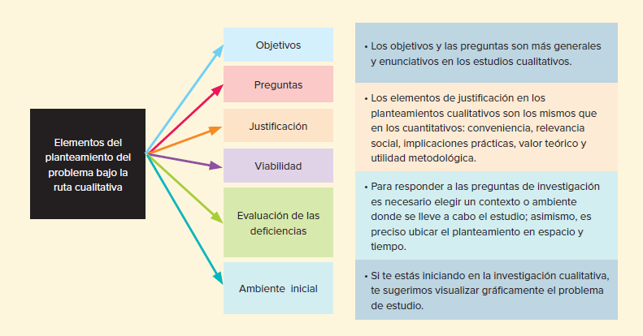
DESARROLLO
Fases o etapas de la investigación cualittiva
Hipótesis de trabajo cualitativas: Hipótesis generales, emergentes, flexibles y contextuales, que van afinándose, ya que se adaptan a los datos, primeros resultados y avatares del curso de la investigación.
Podemos resumir

Slide 14
DESARROLLO
Selección de la muestra en la ruta cualitativa
Muestra: es el grupo de personas, eventos, sucesos, comunidades, etc., sobre el cual se habrán de recolectar los datos, sin que necesariamente sea estadísticamente representativo del universo o población que se estudia.
DESPUÉS DE LA INMERSIÓN EN EL CAMPO
Elección de las unidades de análisis o casos iniciales y la muestra
de origen
1. Definir las unidades de muestreo o casos iniciales. (personas, animales, seres vivos, etc…, y van de lo individual a lo sacial)
2. Elegir la muestra inicial.
3. Revisar permanentemente las unidades de muestreo y muestra
Iniciales.

Slide 15
DESARROLLO
Selección de la muestra en la ruta cualitativa
MUESTRAS CUALITATIVAS
• Es tentativa y se puede ajustar en cualquier momento del estudio
• No es probabilística
• No busca generalizar resultados sino profundizar en el fenómeno bajo estudio.
TIPOS FUNDAMENTALES
(Sampieri, pag. 429)
• De voluntarios
• De expertos
• De casos-tipo
• Por cuotas
• Diversas o de máxima variación
• Homogéneas
• En cadena o por redes
En cadena o por redes.
• De casos extremos.
• Por oportunidad.
• Teóricas o conceptuales.
• Confirmativas
• De casos importantes
• Por conveniencia
Notes:
En los estudios cualitativos, la muestra planteada inicialmente puede ser distinta a la muestra final. Es posible agregar casos que no se habían contemplado o excluir otros que sí se tenían en mente.
Objetivo central: Seleccionar ambientes y casos o unidades que nos ayuden a entender con mayor profundidad un fenómeno y aprender de éste.
• Detalles
• Significados
• Actores
• Información
• Experiencias
• Relaciones
• Contexto
Técnica: Muestreo con un propósito definido y acorde con la evolución de los acontecimientos.

Slide 16
Técnicas Grupales
DESARROLLO
Técnicas de recolección de información en la Investigación Cualitativa. Sampieri, pág 444)
Definición: son técnicas dirigidas a generar dinámicas dentro de un grupo humano mediante las cuales surjan propuestas de interés para diferentes objetivos o aplicaciones.
Finalidad: Identificar las conductas de las personas cuando se encuentran dentro de un grupo, formando personalidad propia del grupo.
Tipos:
Técnicas de Creatividad
Tormenta de Ideas o Brainstorming
Técnica del Grupo Nominal
Técnica del Grupo de Enfoque
Técnica Delphi.

Slide 17
DESARROLLO
Recolección y análisis de los datos en
la ruta cualitativa
Recolección de datos cualitativos : Acopio de datos narrativos en los ambientes naturales y cotidianos de los participantes o unidades de muestreo.
Instrumento de recolección de los datos cualitativos: Es el investigador, auxiliándose de diversas herramientas como las entrevistas, la observación y las sesiones grupales.
El papel del investigador en la recolección de los datos cualitativos
No inducir respuestas y comportamientos de los participantes.
Lograr que los participantes narren sus experiencias y puntos de vista.
Tener varias fuentes de datos.
Leer y obtener la mayor informacion posible del lugar o contexto antes de adentrarte en el.
Participar en alguna actividad para acercarte a las personas y lograr empatía.
Nunca poner en riesgo tu seguridad personal ni la de los participantes.

Slide 18
DESARROLLO
Técnicas de recolección de información en la Investigación Cualitativa. Sampieri, pág 444)
Observación.
2) Entrevista.
3) Sesiones en profundidad o grupos de enfoque
4) Documentos, registros, materiales y artefactos
5) Biografías e historias de vida
6) Triangulación de métodos de recolección de los datos.

Slide 19
CONCLUSIONES
Una investigación será mucho más factible si el planteamiento del problema se realiza de manera adecuada; también es importante que el tema sea de actualidad y pertinente, y que esté enfocado a la solución de problemas concretos.
En un estudio cualitativo, las decisiones respecto al muestreo reflejan las premisas del investigador acerca de lo que constituye una base de datos creíble, confiable y válida para abordar el planteamiento del problema.

Slide 20
DESARROLLO
Siempre y cuando el tiempo y los recursos te lo permitan, es conveniente tener varias fuentes de información y metodos para recolectar los datos. En la indagación cualitativa posees una mayor riqueza, amplitud y profundidad de datos si provienen de diferentes actores del proceso, de distintas fuentes y de una mayor variedad de formas de recolección.
Ejemplo: Comprender el fenómeno de la depresión posparto en mujeres de una comunidad.
La obtención de la información puede incluye:
Observación durante la inmersión en la comunidad (contexto).
• Entrevistas con mujeres que la padecen.
• Entrevistas con sus familiares.
Algún grupo de enfoque con mujeres que la han experimentado.

Slide 21
DESARROLLO
Triangulación de datos en la investigación cualitativa.
TRIANGULACIÓN DE DATOS
Hace referencia a la utilización de diferentes estrategias y fuentes de información sobre un recogida de datos permite contrastar la
información recabada.
La triangulación de datos puede ser:
a) temporal: son datos recogidos en distintas fechas para comprobar
si los resultados son constantes.
b) espacial: los datos recogidos se hacen en distintos lugares para comprobar coincidencias;
c) personal: diferente muestra de sujetos.

Slide 22
DESARROLLO
Triangulación de datos en la investigación cualitativa.
TRIANGULACIÓN DEL INVESTIGADOR
Es la utilización de diferentes investigadores o evaluadores.
En este tipo de triangulación se utilizarán varios observadores en el campo de investigación. De esta forma incrementamos la calidad y la validez de los datos ya que se cuenta con distintas perspectivas de un mismo objeto de estudio y se elimina el sesgo de un único investigador.

Slide 23
DESARROLLO
Triangulación de datos en la investigación cualitativa.
TRIANGULACIÓN TEÓRICA
Es la utilización de distintas teorías para tener una interpretación más completa y comprensiva, y así dar respuesta al objeto de estudio, pudiendo incluso ser estas teorías antagónicas. Este tipo de triangulación es poco utilizada ya que en la mayoría de los casos se pone en cuestionamiento o se realizan críticas referentes a las distintas epistemologías.

Slide 24
DESARROLLO
Triangulación de datos en la investigación cualitativa.
TRIANGULACIÓN METODOLÓGICA
Aplicación de diversos métodos en la misma investigación para recaudar información contrastando los resultados, analizando coincidencias y diferencias. Su fundamento se centra principalmente en la idea de que los métodos son instrumentos para investigar un problema y facilitar su entendimiento.
Se puede realizar mediante: la triangulación intramétodo, la triangulacion entre métodos y la triangulación multiple.

Slide 25
DESARROLLO
Triangulación de datos en la investigación cualitativa.
TRIANGULACIÓN METODOLÓGICA
Triangulación intramétodos: el investigador utiliza un único método o estrategia de investigación empleado de forma reiterada en diferentes momentos temporales, aunque aplica distintas técnicas de recogida y de análisis de datos.
Su objetivo es comprobar la validez y fiabilidad de la información que primeramente se ha obtenido.

Slide 26
DESARROLLO
Triangulación de datos en la investigación cualitativa.
TRIANGULACIÓN METODOLÓGICA
Triangulación entre métodos: Consiste en la combinación de métodos cualitativos o cuantitativos de investigación en la medición de una misma unidad de análisis.
Dichos métodos son complementarios y combinarlos permite utilizar los puntos fuertes y paliar las limitaciones o debilidades de cada uno de ellos, cruzar datos y observar si se llega a las mismas conclusiones.
Es más satisfactoria que la intramétodos.

Slide 27
DESARROLLO
Triangulación de datos en la investigación cualitativa.
TRIANGULACIÓN MULTIPLE
Triangulación entre métodos: se combina dos o más tipos de triangulación, como puede ser, la triangulación metodológica, teórica, de datos y de observadores. Se basa en usar más de un nivel de análisis.

Slide 28
BIBLIOGRAFÍA
Hernández Sampieri, et. al. Metodología de la investigación: Ruta cuantitativa , cualitativa y mixta.

Slide 29
SEMINARIO #2
Problema : Realizar una revisión bibliográfica sobre las técnicas de muestreo y de recolección de información que se usan en la investigación cualitativa.
Objetivo: Exponer sobre las técnicas de muestreo y de recolección de información que se usan en la investigación cualitativa.

Slide 30
SEMINARIO #2
TEMAS PROPUESTOS PARA LA REALIZACIÓN DEL SEMINARIO
Equipo 1- Abordaran las técnicas de muestreo: De voluntarios, de expertos
de casos-tipo, por cuotas, diversas o de máxima variación y homogéneas
Equipo 2- Abordaran las técnicas de muestreo: En cadena o por redes, e casos extremos, por oportunidad, teóricas o conceptuales, confirmativas, de casos importantes y por conveniencia.
Equipo 3- Abordaran las técnicas de recolección de datos: Técnicas de creatividad tormenta de Ideas o brainstorming, técnica del grupo nominal, técnica del grupo de enfoque, técnica Delphi.

Slide 31
SEMINARIO #1
Problema 1: Indagar sobre tipos fundamentales de muestreo utilizados en la investigación cualitativa en enfermería.
Problema 2: Indagar sobre técnicas de recolección de datos más utilizadas en la investigación cualitativa en enfermería.
Objetivo1: Exponer los tipos fundamentales de métodos de muestreo utilizados en la investigación cualitativa en enfermería, , teniendo en cuanta las particularidades de cada uno para su uso.
Objetivo1: Exponer sobre las técnicas de recolección de datos más utilizadas en la investigación cualitativa en enfermería, teniendo en cuanta las particularidades de cada uno para su uso.

